Slide 1

Tecnologia blockchain na autenticidade de objetos de luxo
Orientado por: José Eduardo Pina Miranda
Grupo 66:
A83899 - André Morais
A85370 - Hugo Matias
A84485 - Tiago Magalhães

Slide 2
INTRODUÇÃO
Um dos grandes problemas no mercado dos objetos de luxo é a falsificação
Com este projeto visamos entender como é que a tecnologia, neste caso, a blockchain, pode combater esta grande adversidade
Inicialmente analisamos o problema e as soluções existentes (e.g., Arianee, Everledger, Provenance)
Será definida e implementada uma arquitetura e aplicação baseada em blockchain

Slide 3
Soluções Existentes
Após uma análise das 3 soluções propostas, chegamos à conclusão que a Arianee é a melhor escolha
Todas as propostas baseiam-se na certificação dos objetos digitalmente, isto é, pretende-se representar estes objetos através de um certificado servindo como identidade virtual que permite certas propriedades como a sua unicidade, autenticidade e verificação de propriedade.
No entanto a Everledger é uma solução focada para um mercado específico e a Provenance não é só direcionada a objetos de luxo
Estas duas últimas também não têm uma API pública, enquanto a Arianee pretende ser um protocolo standard neste meio, permitindo uma maior flexibilidade para adaptar o protocolo aos vários mercados, disponibilizando a sua API

Slide 4

Arianee Que problemas pode resolver?
A limitação dos certificados físicos
Estes podem ser falsificados mais facilmente.
Estão associados a base de dados centralizadas e por isso o acesso é, normalmente, restrito.
Limitação dos avaliadores
A única maneira de confirmar a autenticidade de um produto, quando é impossível descobrir a sua origem, é através de um avaliador profissional
Normalmente, as pessoas recorrem a especialistas que não têm a capacidade necessária para avaliar
Com a Arianee, estas partes encontram-se verificadas pelas marcas na blockchain, permitindo ainda que as suas avaliações possam ser guardadas no seus certificados

Slide 5
Arianee Que problemas pode resolver?
A prova da compra
Devido a utilização de certificados e a natureza dos nodos da blockchain verificarem transações, é possível assim ter uma prova de compra válida
Rastreamento de um objeto
Entidades como seguradoras, lojas,… precisam de recriar a história de um produto e perder inúmeras horas desnecessárias

Slide 6
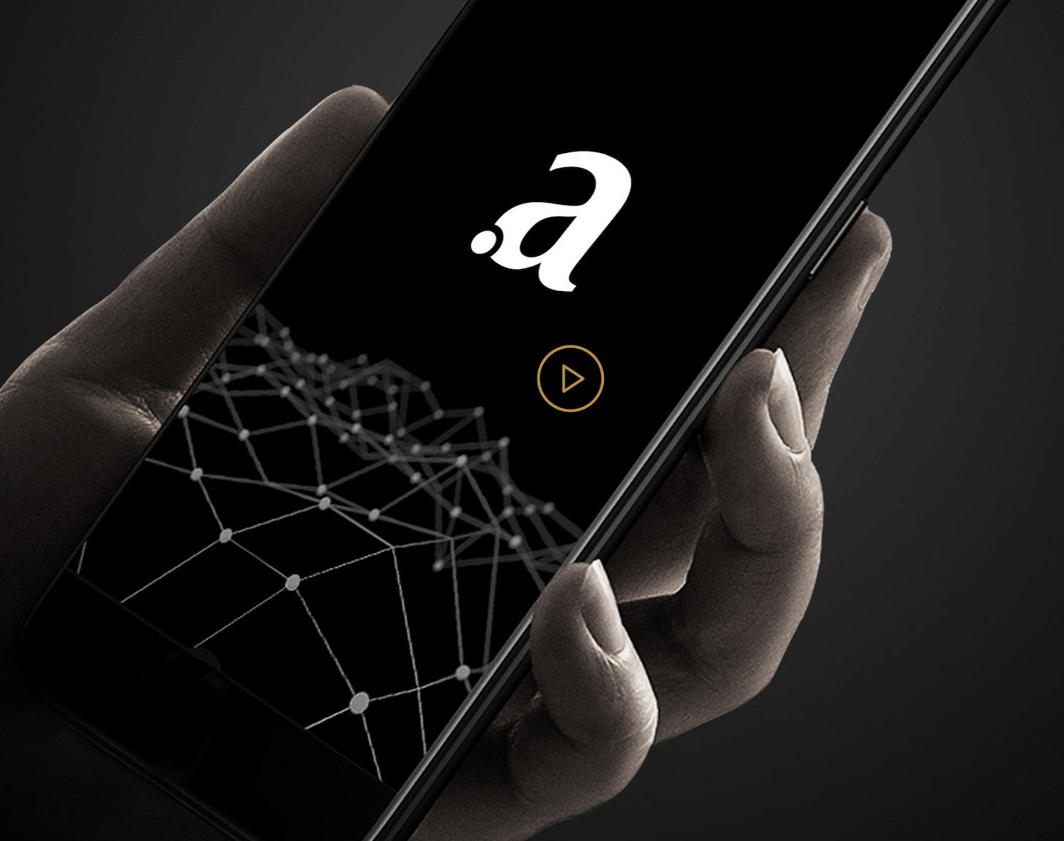
Arianee O que possibilita?
O certificado Arianee vai construir uma confidencialidade indiscutível entre o proprietário e terceiros, devido a blockchain ser descentralizada, transparente e inalterável, o que faz com que seja quase impossível falsificar e fácil para qualquer um verificar

Slide 7
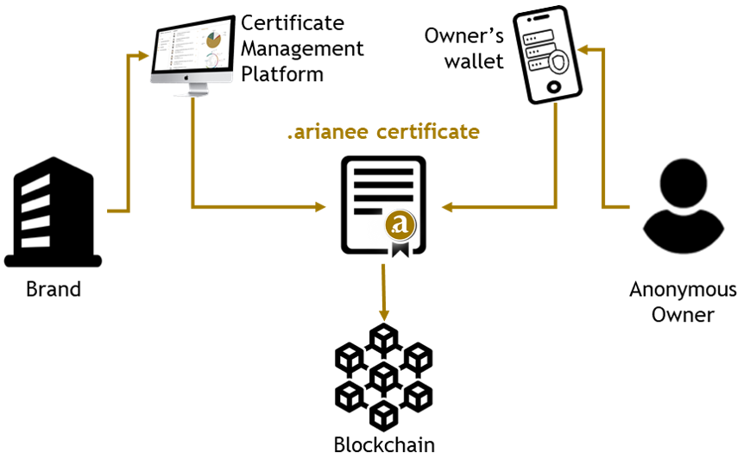
Arianee Como funciona o protocolo
Brands – são a fonte de cada certificado. Para estes certificados serem classificados como autênticos, as Brands precisam de especificar um conjunto de critérios
Owners – são os end users dos certificados
Certificate Management Platform providers – possuem os módulos usados pelas Brands para criar e gerir certificados na Blockchain
Wallet providers – possuem a aplicação mobile/web, dando aos proprietários acesso ao seus certificados e os dados guardados pelas brands. A aplicação da Wallet deixa os proprietários importar ou criar um novo endereço Blockchain para gerir os certificados
Nodes – validam transições relacionadas com o protocolo Arianee na Blockchain

Slide 8
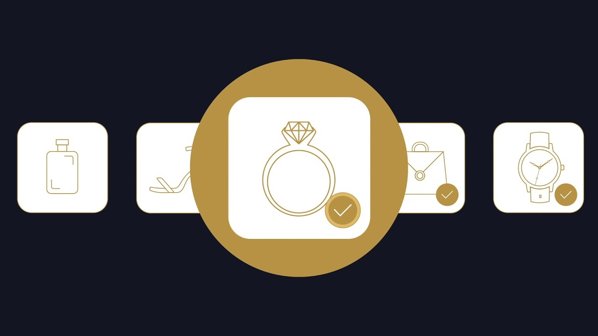
Proof of Concept
Vamos desenvolver uma aplicação mobile, que permite ao utilizador gerir os seus certificados, bem como transações destes.
O utilizador pode ainda consultar o histórico do produto assim como verificar a sua autenticidade
Os certificados possibilitarão a inserção de eventos tais como a avaliação por parte de um especialista

Slide 9
Proof of Concept
A nossa preferência sobre a aplicação mobile é devido à possibilidade de ler QR codes que permitem o acesso aos certificados
Vamos também desenvolver uma aplicação Web para loja, gerar os seus certificados e autorizar terceiros a avaliar os seus produtos
Inicialmente vamo-nos focar em objetos de ouro e ,se for possível, futuramente, adicionar novos produtos, como por exemplo, roupa ou peças de arte

Slide 10
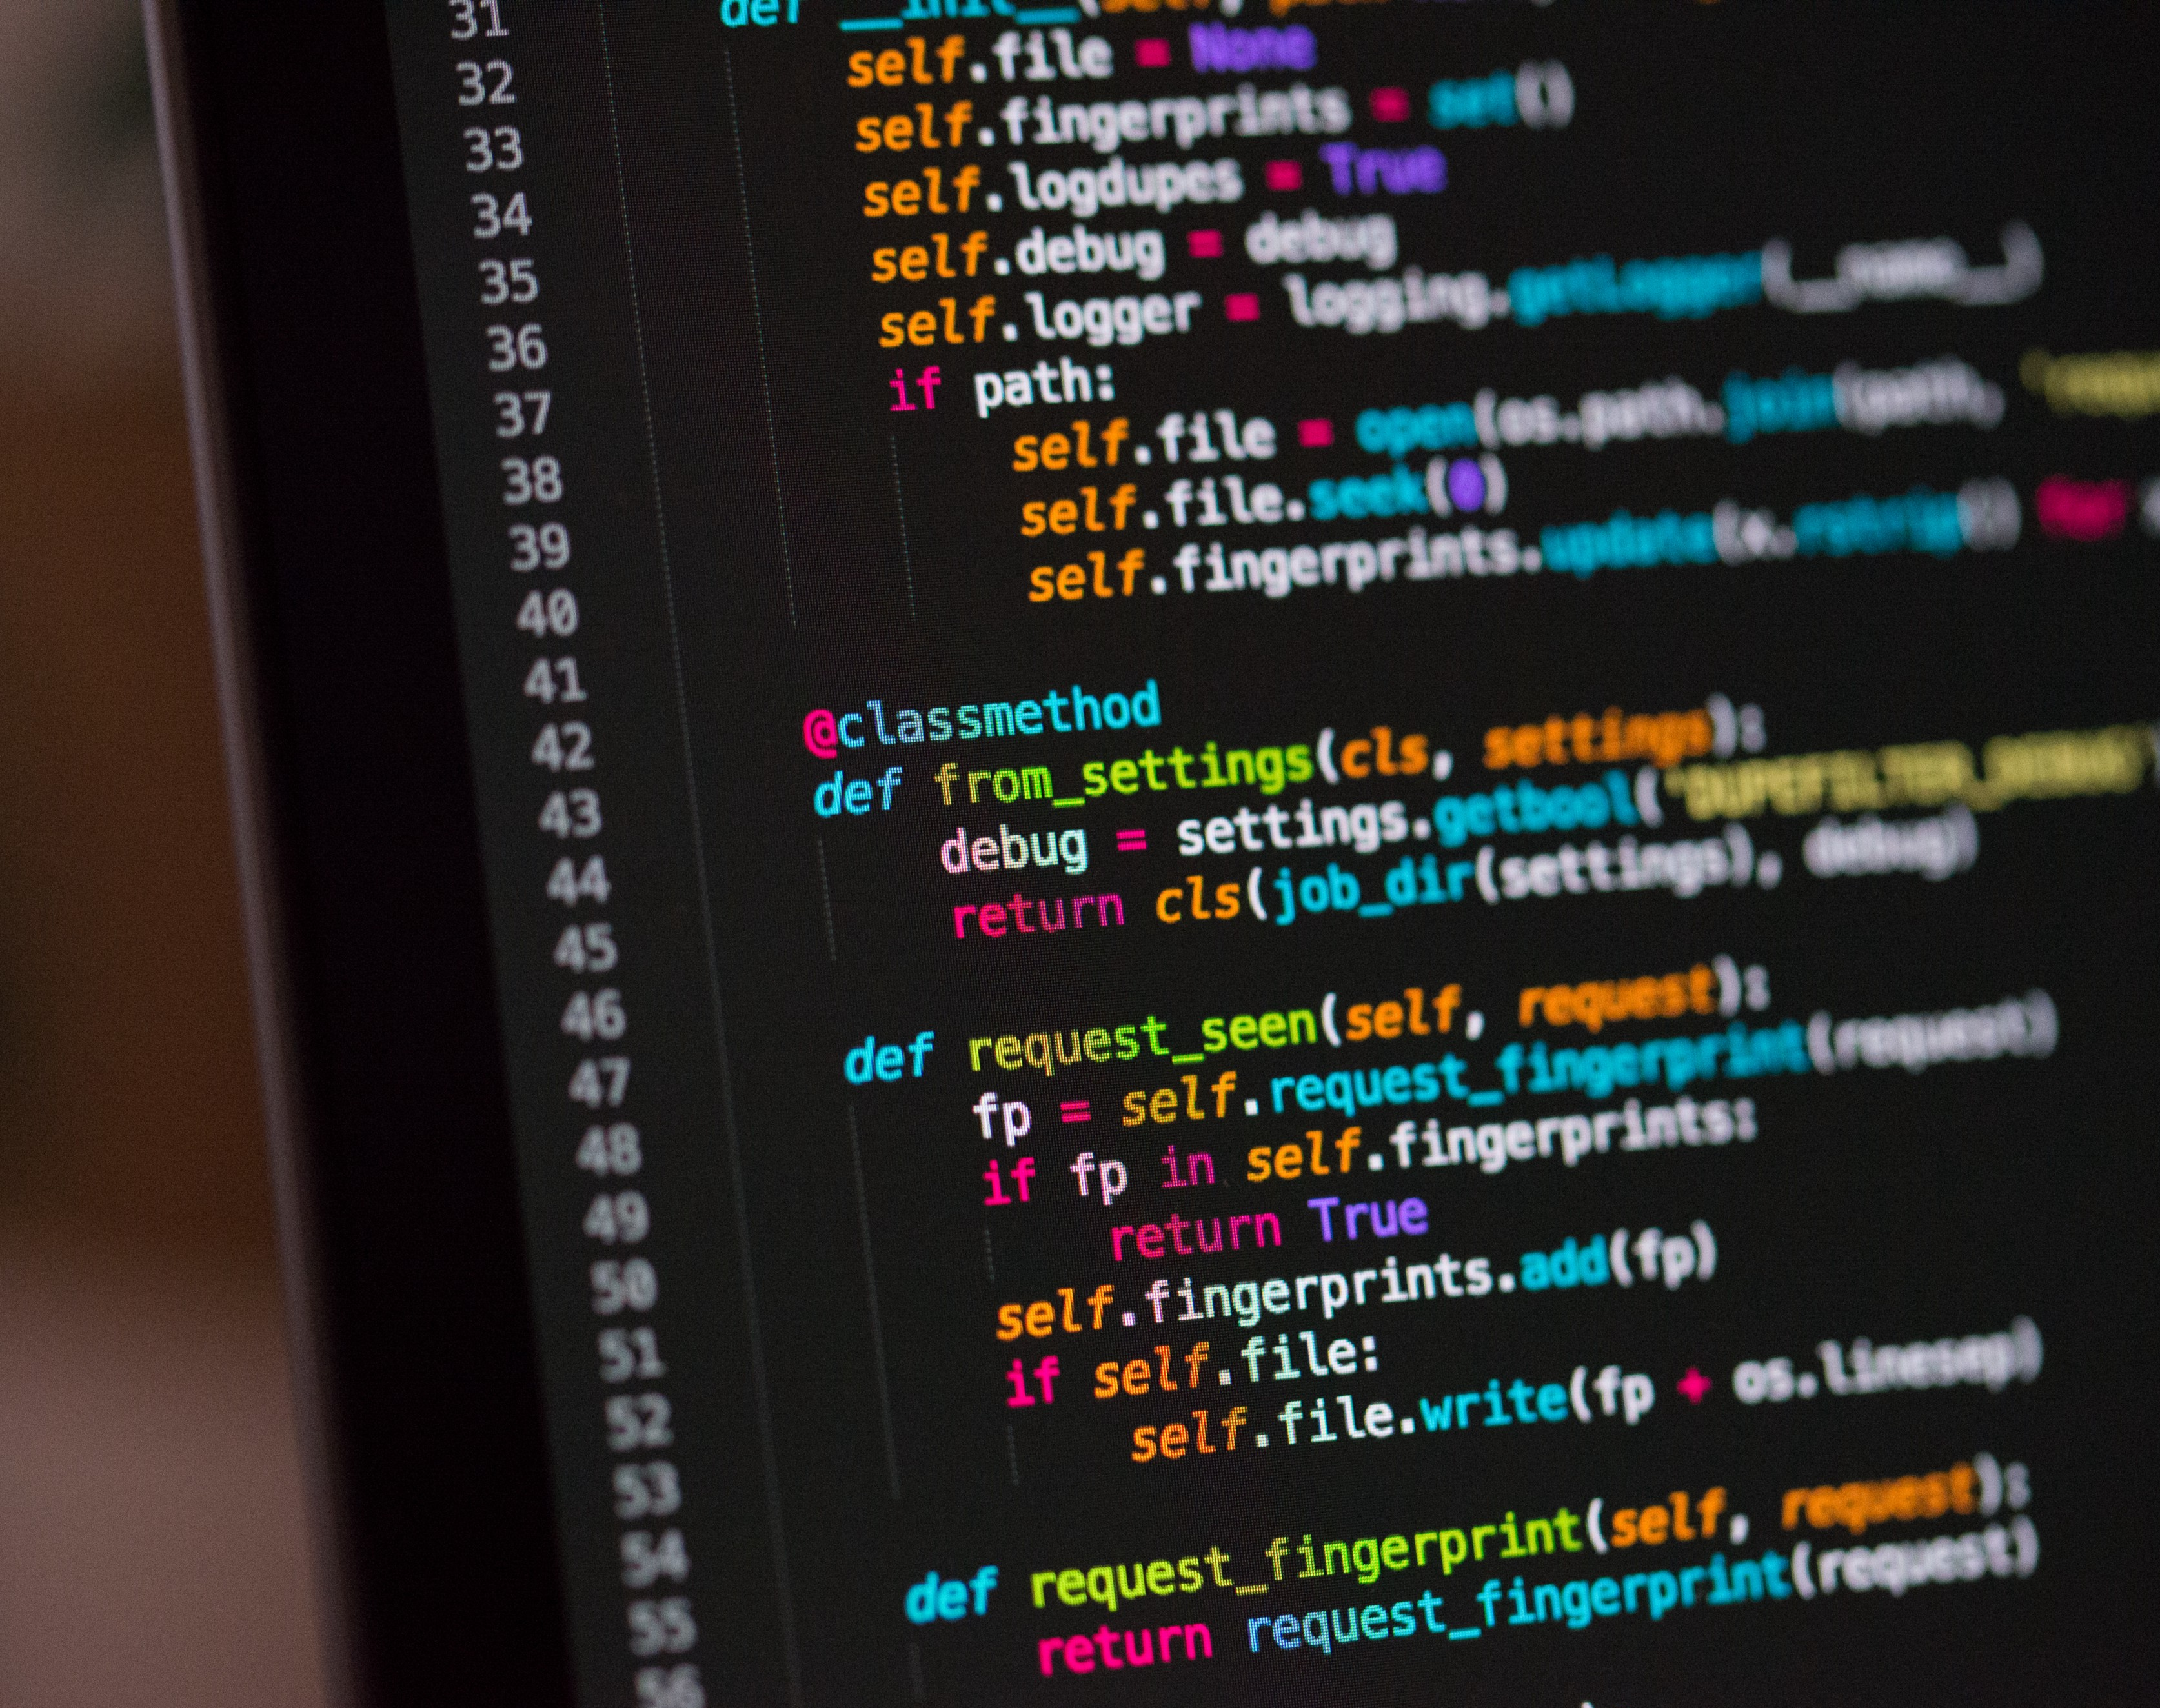
Tecnologias a serem utilizadas
Aplicação Mobile
Flutter
Aplicação WEB
Vue.js
API
Express

